Slide 1
扭摆法测量物体的转动惯量

Slide 2
实验目的
深入理解转动惯量的物理意义，明确其与物体质量分布、形状及转轴位置的依赖关系，掌握转动惯量的基本概念和相关特性。
熟悉扭摆的构造原理和工作方式，学会正确组装、调试扭摆实验装置，掌握实验仪器的基本操作方法。
掌握用扭摆法测量不同形状物体转动惯量的实验原理和具体步骤，能够独立完成实验数据的测量。
学习使用光电计时器精确测量扭摆的振动周期，掌握数据处理的基本方法，包括计算转动惯量的数值、不确定度分析等，培养严谨的实验数据处理能力。

Slide 3
转动惯量
转动惯量（Moment of inertia）是经典力学中，刚体绕轴转动时惯性（回转物体保持其匀速圆周运动或静止的特性）的量度。转动惯量通常用字母I或J表示，其国际单位制单位为 kg·m²。

Slide 4
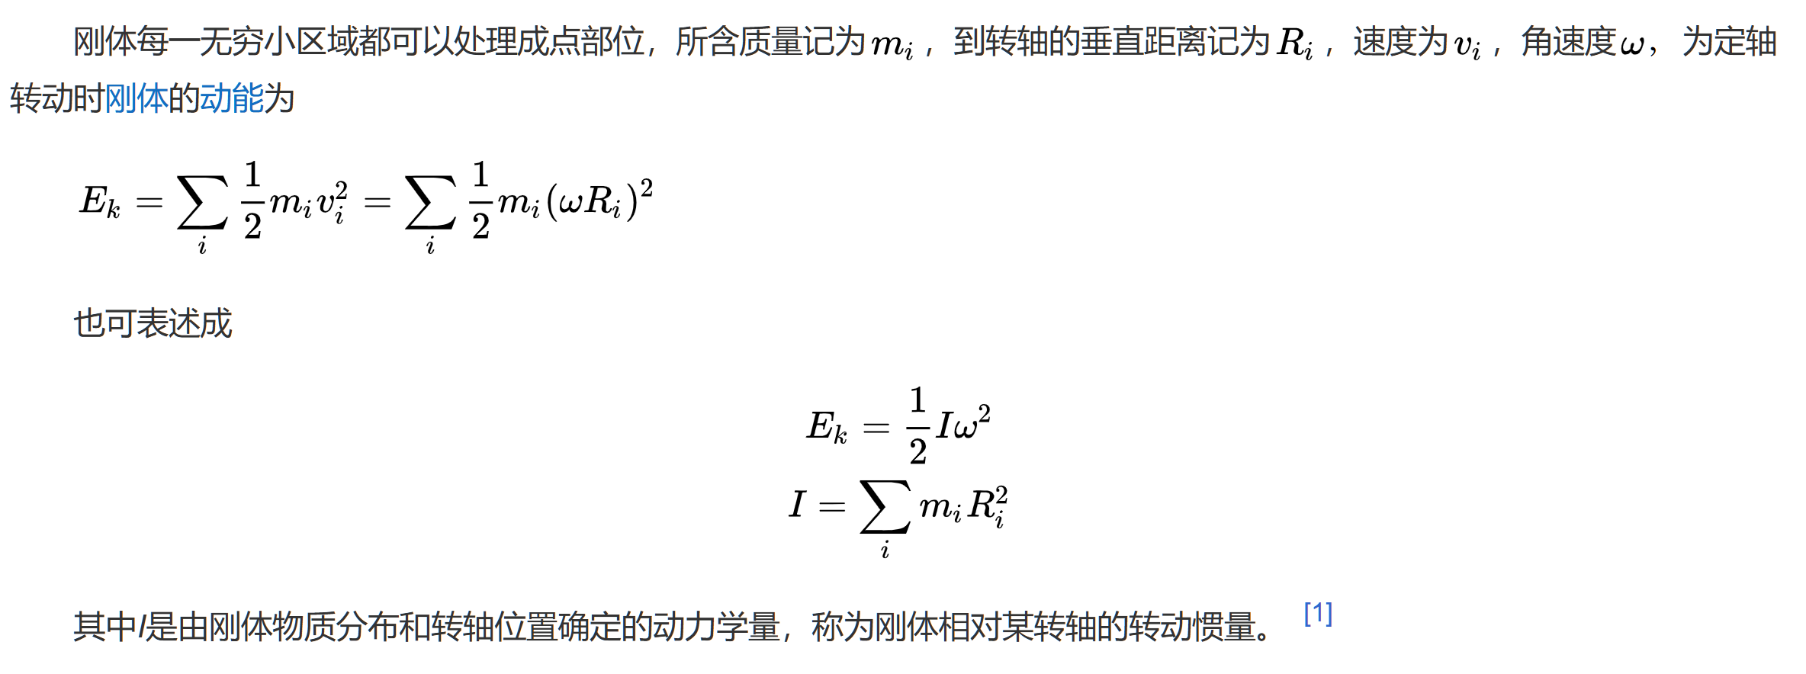




Slide 5
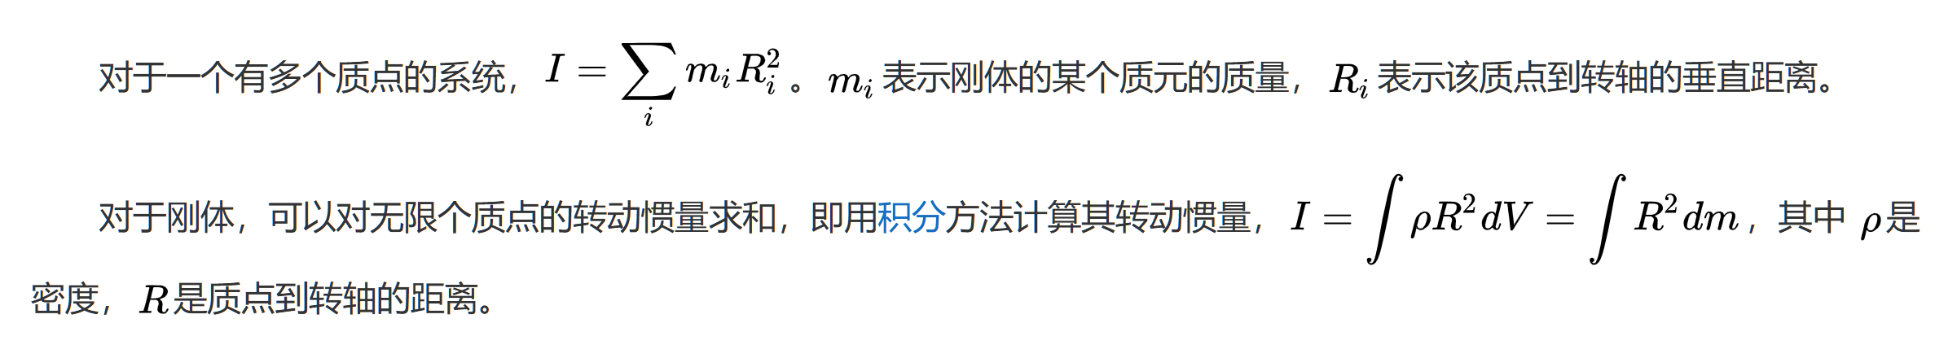

Slide 6
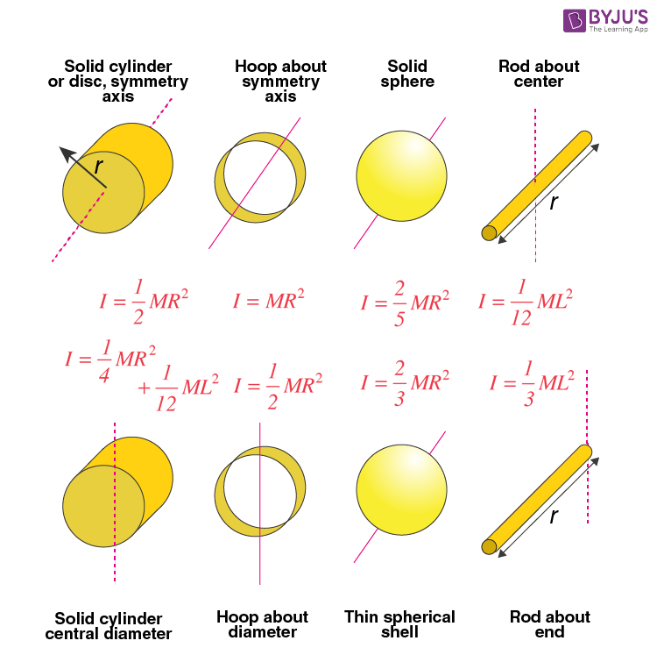
常见物体的转动惯量

Slide 7
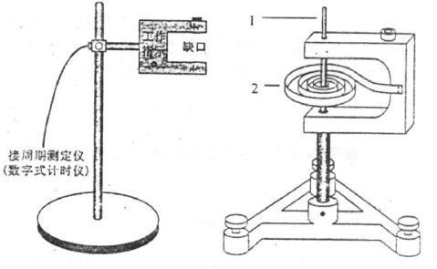
实验器材
扭摆及其辅材
转动惯量周期测定仪
数字天平
游标卡尺、米尺等
金属细杆
金属圆筒
塑料圆柱

Slide 8
实验原理
扭摆的构造见图所示，在其垂直轴1上装有一根薄片状的螺旋弹簧2，用以产生恢复力矩。在轴的上方可以装上各种待测物体。垂直轴与支座间装有轴承,使摩擦力矩尽可能降低。

Slide 9
将物体在水平面内转过一角度θ后，在弹簧的恢复力矩作用下，物体就开始绕垂直轴作往返扭转运动。根据胡克定律，弹簧受扭转而产生的恢复力矩M与所转过的角度成正比，即
M =-Kθ (1)
式中，K为弹簧的扭转常数。根据转动定律
M = Iβ
式中，I 为物体绕转动轴的转动惯量，β为角加速度。
可得
β =M/I (2)

Slide 10
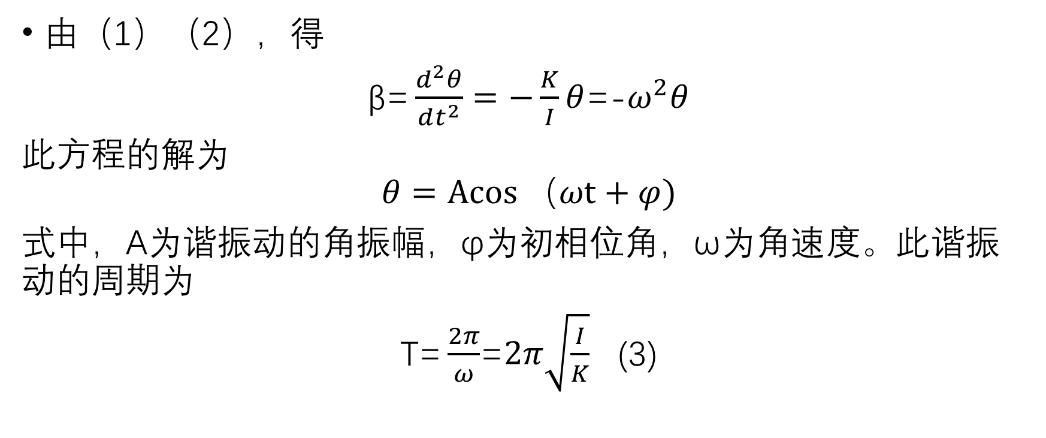
由（1）（2），得
$\text{β}\text{=}\frac{ⅆ^{2}θ}{ⅆt^{2}}=−\frac{K}{I}θ$=-$ω^{2}θ$
此方程的解为
$$θ=Acos{（ωt+φ)}$$
式中，A为谐振动的角振幅，φ为初相位角，ω为角速度。此谐振动的周期为
$\text{T}\text{=}\frac{2π}{ω}$=$2π\sqrt{\frac{I}{K}}$ (3)

Slide 11
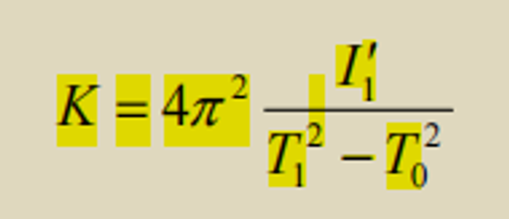
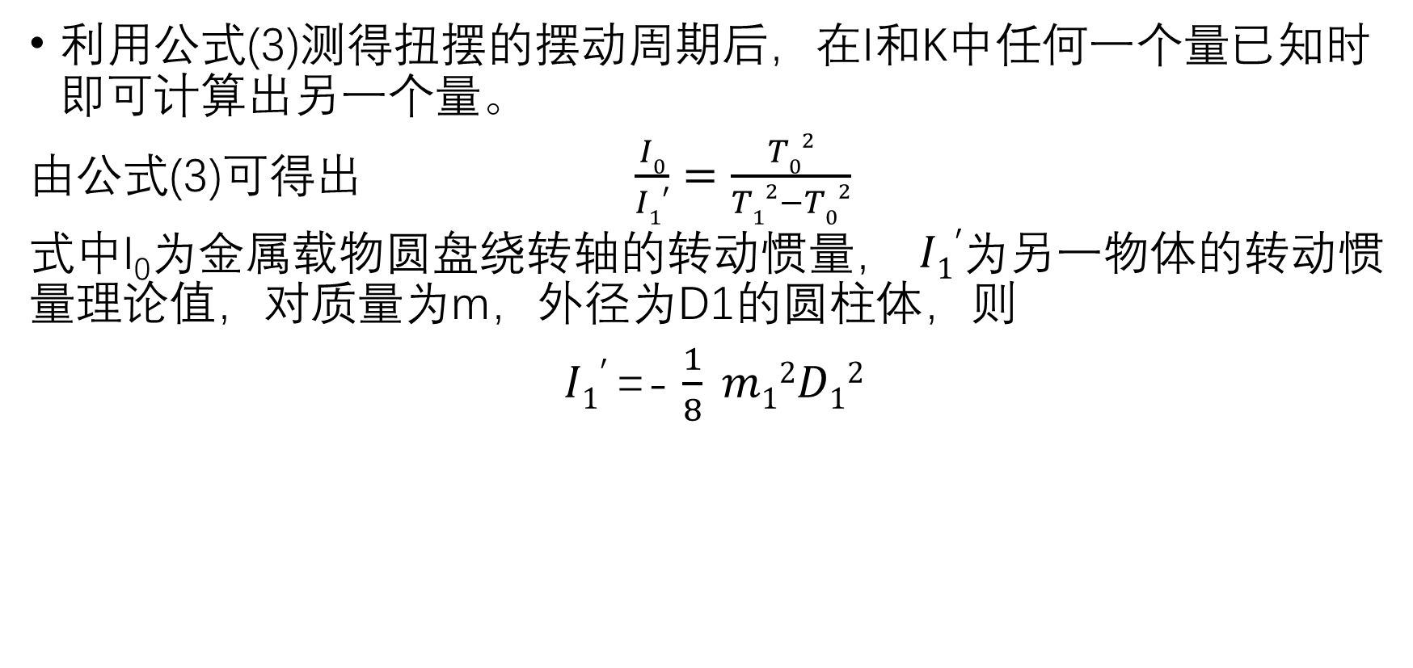
利用公式(3)测得扭摆的摆动周期后，在I和K中任何一个量已知时即可计算出另一个量。
由公式(3)可得出 $\frac{I0}{I1′}=\frac{T02}{T12−T02}$
式中I₀为金属载物圆盘绕转轴的转动惯量， $I1′$为另一物体的转动惯量理论值，对质量为m，外径为D1的圆柱体，则
$I1′$=- $\frac{1}{8} m12D12$

Slide 12
实验步骤
用游标卡尺分别测出塑料圆柱的外径，金属圆筒的内、外径、用米尺测金属细杆长度(各测量3次)。
用数字天平分别测量出塑料圆柱、金属圆筒、金属细杆的质量。
调整扭摆基座底脚螺丝,使水准泡中气泡居中。
装上金属载物盘，并调整光电探头的位置使载物盘上挡光杆处于其缺口中，且能遮住发射接收红外光线的小孔，测定其摆动周期T₀。
将塑料圆柱垂直放在载物盘上，测出它的摆动周期T₁。
用金属圆筒代替塑料圆柱，测出摆动周期T₂。
取下载物金属盘，装上金属细杆并测出它的摆动周期T₃。
计算，与转动惯量的理论值相比较。

Slide 13
注意事项
由于弹簧的扭转常数K值不是固定常数，它与摆动角度略有关系，摆角在90°~40°间基本相同。为了降低实验时由于摆角度变化过大带来的系统误差,在测定各种物体的摆动周期时，摆角不宜过小或过大。
光电探头宜放置在挡光杆的平衡位置处，挡光杆不能和它相接触，以免增大摩擦力矩，增大实验误差。
机座应保持水平状态。

Slide 14
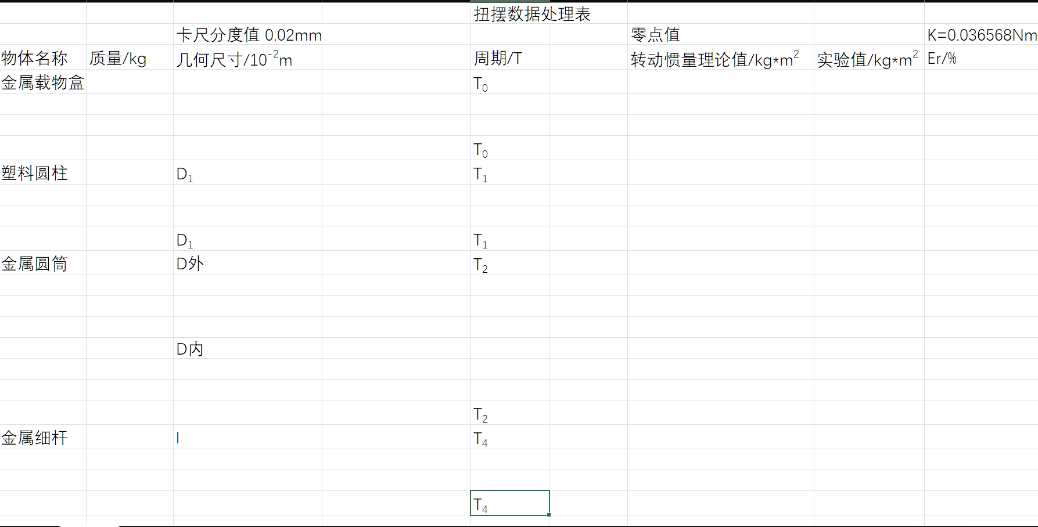
实验数据表格

Slide 15
谢谢

